Slide 1
Elternpflegschaft
Informationen der Schulleitung zum Schuljahr 2026/27
Alle Informationen können
auf der Schulhomepage
nachgelesen werden
Haas/Schnell
September 2026

Slide 2
Aktuelle Zahlen und Daten (September ´26)
Lernende
Sekundarstufe I
567
(w:289, m: 278)
Kollegium
Stammlehrkräfte
60
Referendare und Honorarkräfte
9
Sekundarstufe II
294
(w:130, m: 164)

Slide 3
Personalsituation
Auch wir sind in diesem Jahr personell im Unterhang und mussten leider Unterricht kürzen:
Kunst in 7 / 8 Epoche
Sport 8 / 9 zweistündig statt dreistündig
Diff-Bereich: Kürzen der Ergänzungsstunde
EF: Sport / Sowi zweistündig
Wir haben zwei Stellen erhalten, so dass wir im nächsten Halbjahr wieder gut aufgestellt sein werden!
Mangel …
Perspektiven …

Slide 4
Haus & Hof
Es geht mit großen Schritten voran. Nutzung ab 27/28.
Wir freuen uns auf große Klassenräume, Funktionsräume und vor allem auf Räume mit Zuschaltfunktion für Klausuren und Versammlungen.
Seit einem Jahr versuchen wir die ehemalige Hausmeisterwohnung insbesondere für Beratung nutzen zu dürfen. Inzwischen besteht ein abgesegnetes Brandschutzkonzept. Die Umsetzung dauert. Leider.
Der Schulhof hat bedingt durch die Bauarbeiten arg gelitten. Nach Fertigstellung des Baus werden aber neue Begrünungen und neue „grüne Klassenzimmer“ entstehen. Dafür ist unser Schulgarten wunderschön geworden und ein Teil des Gartens wird derzeit von vier „Gast-Hühnern“ bewohnt.
Neubau …
Beratungsräume …
Schulhof …

Slide 5
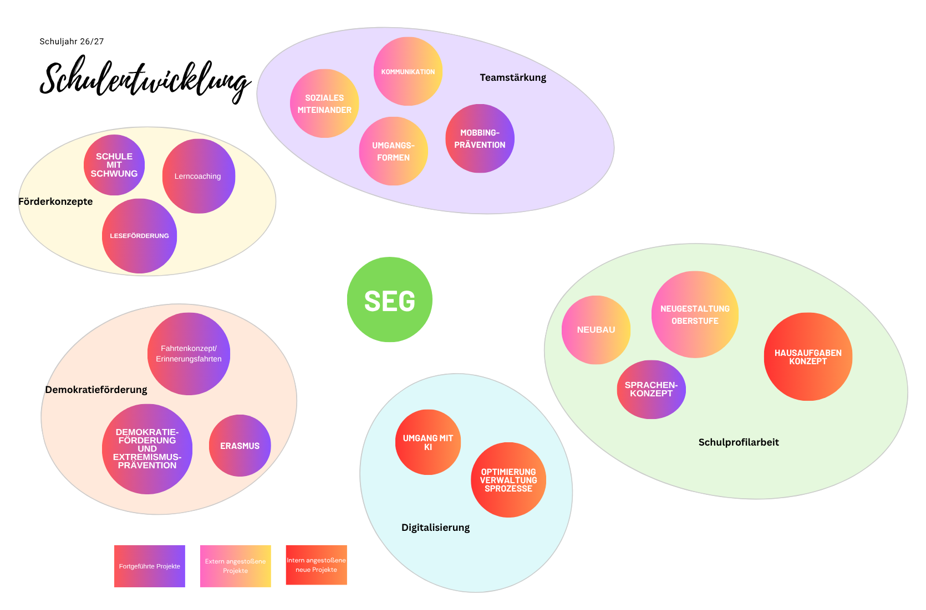
Was wir voran bringen wollen …
An den „GTTs“ (Goethe-Team-Tage (donnerstags) und an SchiLF-Tagen) arbeiten wir in verschiedenen Arbeitsgruppen an unserer Agenda der Schulentwicklung derzeit an folgenden Schwerpunkten ….

Slide 6
Was wir voran bringen wollen …
Teamstärkung
Soziales Miteinander – Regeln und Werte
Gutes Miteinander braucht transparente, nachvollziehbare und akzeptierte Spielregeln, deren Wert anerkannt wird und um deren Einhaltung sich jeder kümmert. Daher arbeitet die „Regel-Gruppe“ nicht nur an der Definition sinnvoller Regeln an sich, sondern vor allem auch daran, wie wir unser Miteinander und unsere Kommunikation auf allen Ebenen und mit allen Beteiligten positiv gestalten wollen.
Schülerfeedback
Im Frühjahr haben wir initiativ an der Pilotphase „Schülerfeedback“ des Ministeriums teilgenommen. In einem ersten Schritt haben die Klassen- und Stufenleitungen die Ergebnisse ihrer Lerngruppen als Feedback erhalten. In diesem Halbjahr wollen wir beobachtete jahrgangstypische Effekte zur Weiterentwicklung unserer Kultur des Miteinanders nutzen.

Slide 7
Was wir voran bringen wollen …
Demokratieförderung
international / demokratisch / nachhaltig
ERASMUS-Schwerpunkt ist im SJ26/27 der Austausch mit zwei ital. Partnerschulen.
Als Arbeitsgemeinschaften gibt es internationale AGs und Clubs.
(Beispiele aus dem letzten SJ:
https://goetheschule-ib.de/internationale-clubs-fuer-nachhaltigkeit/ bzw.
https://goetheschule-ib.de/internationale-ags-fuer-demokratie/)
Das englischsprachige Diskutieren und Präsentieren nach den Spielregeln der Vereinten Nationen wird für interessierte Schülerinnen und Schüler auf einer MUN in den Niederlanden wieder zu einer spannenden Herausforderung.
Unsere Kooperation mit Thailand geht in die nächste Runde und damit ist es ein weiterer spannender Baustein im Hinblick auf unsere Aktivitäten im BNE – Bereich (Bildung für nachhaltige Entwicklung).
Unsere Schule ist Mitglied im Essener BNE-Netzwerk. Nach Teilnahme von Klimakonferenz und Klima Festival mit eigenen Beiträgen, findet dieses Jahr eine Kooperation mit der IGA 27 statt, bisher durch Besuch im Planungsbüro und Begehung der Baustelle, im nächsten Jahr durch Workshops unsere SchülerInnen.
Notes:
Bistro Bio?

Slide 8

Was wir voran bringen wollen …
Fördern & Beraten
Lerncoaching und „Schule mit Schwung“
Individuelle Beratung durch Lerncoaches und Lernscouts; ​
Workshops zu Themen wie Konzentration, Selbstorganisation, ​
Prüfungsmanagement, Motivation​
Schlüsselkompetenzen: Lesen & Schreiben
werden durch vielfältige Aktionen und Fortbildungen in den Fokus gerückt (Lese-und Rechtschreibstrategien, Autorenlesungen, Wettbewerb, Lesenacht, Bücher-Tauschregal und vieles mehr.)
Notes:
Bistro Bio?

Slide 9
Was wir voran bringen wollen …
Schulprofil
Oberstufenreform – neue APO-GOSt
Das „neue Abitur“ findet erstmals 2030 statt, d.h. die Schülerinnen und Schüler der aktuellen 10 sind die ersten, die es betrifft.
Nach dem im Sommer der Landtag endgültig die Änderungen beschlossen hat, gilt es nun für uns als Schule unser Profil unter den neuen Rahmenbedingungen neu aufzustellen und attraktive Angebote für unsere Schülerschaft zu entwickeln.
Projektkurse spielen eine andere Rolle als bisher, „Gleichwertige komplexe Leistungsnachweise“ (GKLs) ersetzen teilweise Klausuren und ein 5. Abiturfach, nämlich eine Präsentationsprüfung, wird den bisherigen Charakter des Abiturs nachhaltig verändern.
Auf der Seite des Ministeriums können Sie sich vorab orientieren:
Weiterentwicklung der gymnasialen Oberstufe | Bildungsportal NRW
Wir gehen diesen Weg mit allen Beteiligten gemeinsam und werden über den aktuellen Stand jeweils informieren.

Slide 10
Was wir voran bringen wollen …
Digitalisierung
„Digitales Arbeiten & Lernen“
Neben den etablierten Schulungen und der Entwicklung von sinnvollem Unterrichtseinsatz digitaler Medien steht in diesem Bereich die Auseinandersetzung mit KI im Vordergrund!
Nutzungskompetenz beinhaltet auch immer die kritische Reflektion der Ergebnisse und des eigenen Verhaltens und ein Bewusstsein für potentielle Gefahren.
Vor dem Hintergrund der Möglichkeiten mit KI wird gemeinsam mit Kollegium, Eltern und Lernenden auch ein neues, zeitgemäßes Hausaufgabenkonzept entwickelt.

Slide 11
Was wir voran bringen wollen …
Digitalisierung
Verwaltung
Klassengeld – digitales Schülerkonto
übersichtlich, sicher & zeitsparend!
Alle schulischen Zahlungen nur noch über „Klassengeld“
15€ „Mediengeld“ (Kopien, digitale Lizenzen, Landeselternschaft)
+ „Aufladen“ des Kontos für Sek I mit 15 €
„Einsammeln“ von Geld entfällt vollständig!
Kleinbeträge werden direkt aus Guthaben bezahlt.
Ausnahme: Das Dankeschön für die Reinigungskräfte nach eigenem Ermessen im Umschlag in den kommenden Tagen über ihr Kind.

Slide 12
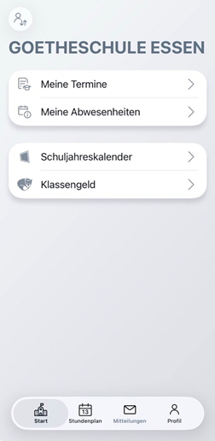
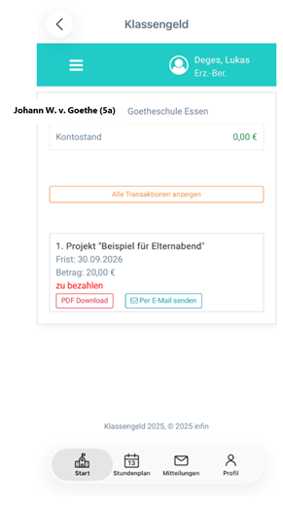




Was wir voran bringen wollen …
Digitalisierung
Verwaltung
Klassengeld – digitales Schülerkonto
Konto über Untis einsehbar
Jederzeit Überblick über „Projekte“
und Kosten
Nicht genutzte Gelder werden
automatisch in das nächste Jahr
übertragen
Anleitung folgt per Mail
Achtung:
Genauer Verwendungszweck
notwendig – möglichst QR-Code nutzen

Slide 13
Beurlaubungen / Freistellungen vom Unterricht
Grundsätzlich gilt:
Arzttermine und Erkrankungen können und dürfen von den Eltern in WebUntis eingetragen werden.
Alle anderen Abwesenheiten müssen per Beurlaubungsantrag (zu finden im Downloadbereich der Homepage) mindestens eine Woche vor dem Termin mit entsprechenden Nachweisen über das Sekretariat eingereicht werden – persönlich oder per E-Mail an
goetheschule.info@schule.essen.de.
Beispiele für Gründe und erforderliche Nachweise:
Sportveranstaltung –> Einladung/Bestätigung des Vereins
Fahrprüfung –> Nachweis der Fahrschule
Behördentermin –> Terminbestätigung
Besondere Familienereignisse –> Erläuterung, Einladung o. Ä.
…
Ohne entsprechende Nachweise ist eine Bearbeitung des Antrags nicht möglich.
Genauere Informationen zu weiteren Regelungen, z. B. zu bestimmten Zeiträumen, finden Sie auf dem Beurlaubungsantrag. Ausführliche Informationen enthält außerdem der Runderlass „Teilnahme am Unterricht und an sonstigen Schulveranstaltungen“.

Slide 14
Wichtige Termine
(siehe auch, immer aktuell, Homepage)
Schulpflegschaft
13.10.2026
18:00 Uhr
Studientage
09.+10.02.27 „SchiLF“:
Studientage zur Lehrerfortbildung
(ein weiterer muss noch terminiert werden)
07.06.27 mündliches Abitur
Bewegliche Ferientage
08.02.27 Rosenmontag
07.05.27 Tag nach Himmelfahrt
28.05.27 Tag nach Fronleichnam
17.+18.05.27 Pfingstferien
Elternsprechtage
23.11.26
25.02.27 spez. Beratung bei Leistungs- schwierigkeiten
22.04.27

Slide 15


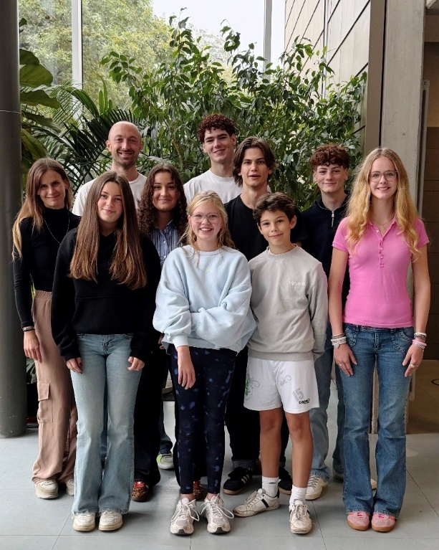
Unsere SV
Wir vertreten die Interessen und Belange aller Schüler*innen!
Unsere Amtsträger*innen:
Wir bestehen aus:
Freiwilligen Schüler*innen
Gewählten Amtsträger*innen
Gewählten Vertrauenslehrer*innen
Derzeitige Projekte der SV:
Kostenlose Periodenprodukte
Goethe lernt zusammen (Nachhilfeboard)
Spielpause
Mehr zu uns auf der Homepage und auf unserem Instagram-Account!
Foto aus 2025/26

Slide 16

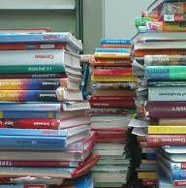
Worauf wir hinweisen …
Schulweg sichern!
Keine Wertsachen mitbringen!
Fahrräder gut sichern!
Anmietung eines Schließfachs möglich:
www.astra-direkt.de
Schulbücher
einbinden und
pfleglich behandeln!
I-Pads mit Schutzhülle
versehen!
Keine Aufnahmen ohne Genehmigung

Slide 17
Rund ums Geld
Schulbücher
„Mediengeld“
Förderverein
Eigenanteil von
34-36 € (SI)
31 € (SII)
Ausgleich ggf. über zwei Jahre
Sek II: Pfand 55 €
2026/27: 15 €
Papierkosten
Beitrittsformulare im Sekretariat oder über die Homepage erhältlich
Anfragen auf finanzielle Unterstützung werden diskret gehandhabt!
www.goethefoerderer.de
Lizenzgebühren
Beitrag Landeselternschaft
Unterstützung aus Bildungs- und Teilhabepaket
Für Familien, die Anspruch auf Wohngeld, Bürgergeld oder Kinderzuschlag haben, gibt es finanzielle Unterstützung durch das JobCenter/Wohngeldamt. Dies gilt für Klassenfahrten und die Mittagsverpflegung (jedes Alter). Entsprechende Formulare sind im Sekretariat erhältlich.

Slide 18

Schulzeitung: Der Turm
Wir freuen uns über Inserenten für unsere
Schulzeitung Der Turm.
Anfragen bitte bis Ende September an Herrn Franke
1 Seite
ab 295 €
½ Seite
150 €
Kleinanzeige
75 €

Slide 19
Versetzungsbedingungen Klassen 6-10 nach APO SI (www.Bildungsportal.NRW.de)
Fächergruppe I: |  |  |  | Fächergruppe II: alle übrigen Fächer |  |  |  | Versetzungsentscheidung
D | M | 1.FS | 2.FS
4 | 4 | 4 | 4 | 4 | 4 | 4 | 4 | Versetzung
 |  |  |  | 5 |  |  |  | Versetzung
 |  |  |  | 6 |  |  |  | Versetzung
3 | 4 | 4 | 4 | 5 | 6 | 4 | 4 | Versetzung
4 | 4 | 4 | 4 | 5 | 6 | 3 | 4 | Versetzung
4 | 4 | 4 | 4 | 5 | 5 | 3 | 4 | Versetzung
3 | 4 | 4 | 4 | 5 | 5 | 4 | 4 | Versetzung
5 | 3 | 4 | 4 | 4 | 4 | 4 | 4 | Versetzung
4 | 4 | 4 | 4 | 5*) | 6 | 4 | 4 | nicht versetzt mit Recht auf Nachprüfung in *)diesem oder in **) einem der beiden Fächer
3 | 4 | 4 | 4 | 5**) | 5**) | 6 | 4
4 | 4 | 4 | 4 | 5**) | 5**) | 6 | 3
4 | 4 | 4 | 4 | 5**) | 5**) | 5**) | 3
3 | 4 | 4 | 4 | 5**) | 5**) | 5**) | 4
5*) | 3 | 4 | 4 | 6 | 4 | 4 | 4
5*) | 4 | 4 | 4 | 6 | 4 | 4 | 4
5**) | 3 | 4 | 4 | 5**) | 4 | 4 | 4
5*) | 4 | 4 | 4 | 5 | 4 | 4 | 4
5*) | 3 | 3 | 4 | 5 | 5 | 4 | 4
5*) | 4 | 4 | 4 | 5 | 5 | 3 | 4
5**) | 5**) | 3 | 4 | 4 | 4 | 4 | 4
4 | 4 | 4 | 4 | 5**) | 5**) | 4 | 4
6 | 4 | 4 | 4 | 4 | 4 | 4 | 4 | Nicht versetzt
5 | 5 | 5 | 4 | 4 | 4 | 4 | 4
5 | 5 | 4 | 4 | 4 | 4 | 4 | 4
4 | 4 | 4 | 4 | 6 | 6 | 4 | 4

Slide 20

Weiterhin: Wir sammeln für die Umwelt und die Schule
Wir sammeln:
Leere Druckerpatronen
Alte Handys
Flaschenkorken
Alte Kugelschreiber, Textmarker, Korrekturroller, etc.
Sammelboxen stehen neben dem Kopierer
bzw. im „gelben Zimmer“

